Slide 1
人事コンサルティングに活かすよくある経営者の誤解と回答例
事業再生研究会様（平成２９年２月１１日）
弁護士・中小企業診断士
藤 堂 武 久

Slide 2
食品卸売
Ａ
君

Slide 5
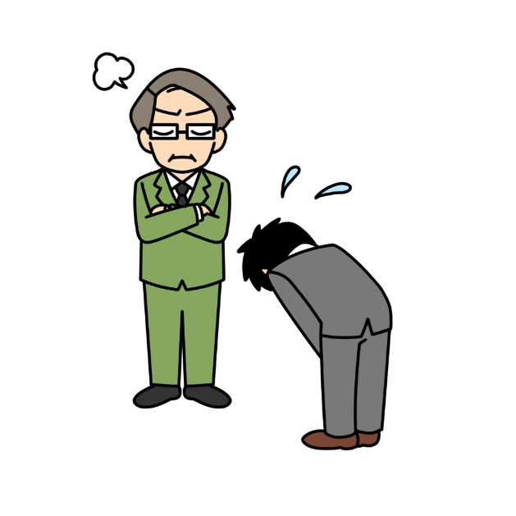

Slide 6
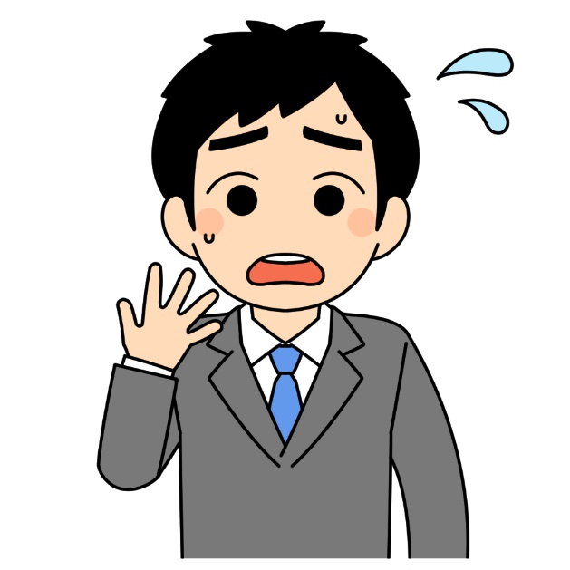

Slide 7
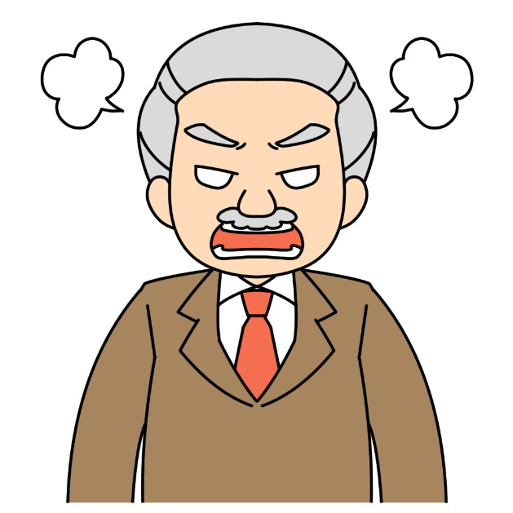

Slide 8
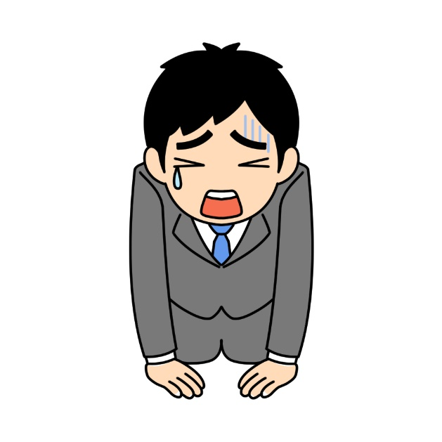

Slide 10
３０日分

Slide 12
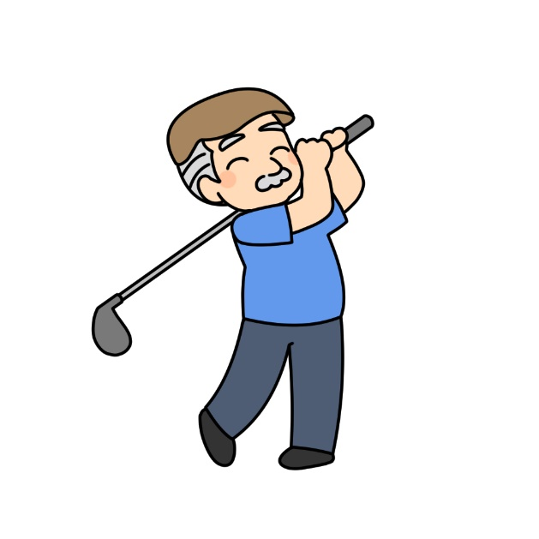

Slide 13
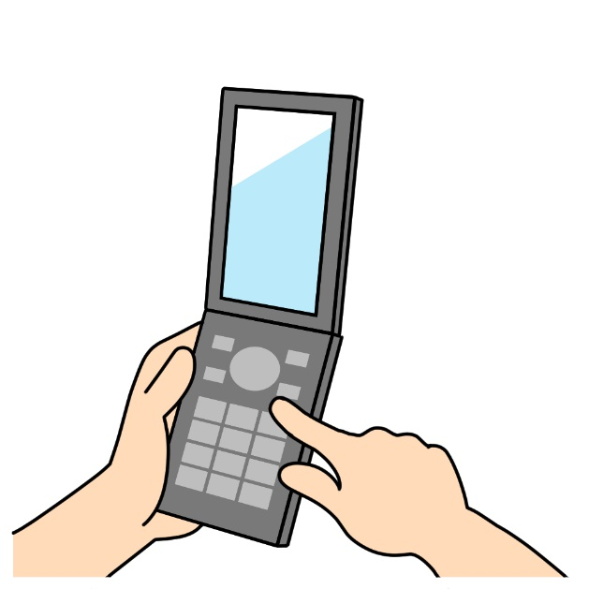

Slide 14
訴状

Slide 15
不当解雇

Slide 17
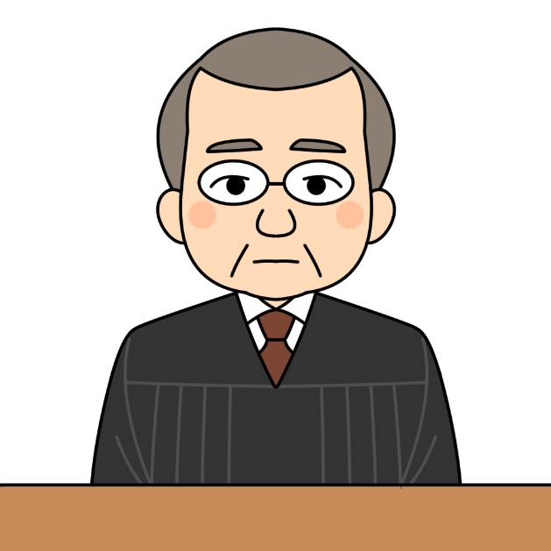

Slide 18
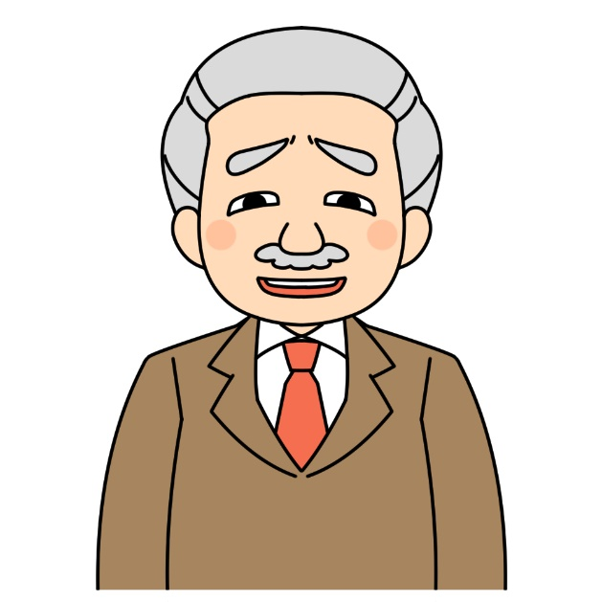

Slide 19
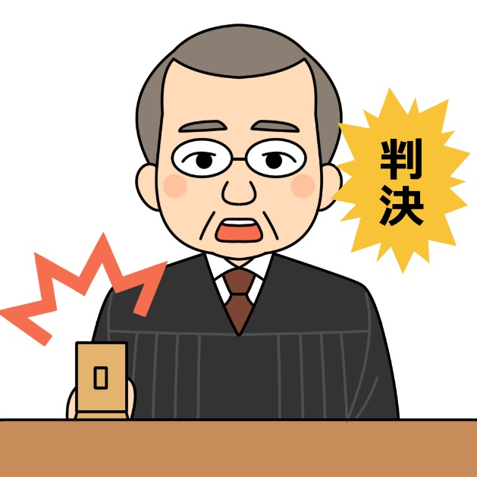

Slide 20
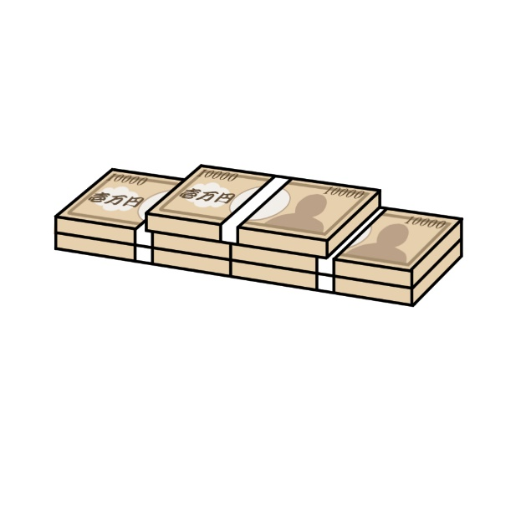

Slide 21
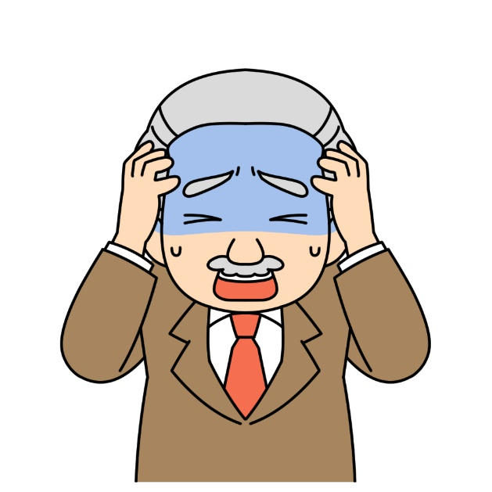

Slide 22
不当解雇問題
解雇紛争の流れ

Slide 23
紛争の発生
使用者：
解雇の
意思表示
労働者：不当解雇を主張するか検討
（労基署や弁護士に相談）
労働者：不当解雇を主張する場合→復職等を求めて，
示談交渉開始
使用者：不当解雇の主張を争うか検討

Slide 24
使用者の判断による分岐点
使用者：不当解雇の主張を争う→示談交渉を拒絶
労働者：訴訟を提起
労働者及び使用者：最後まで争うか，途中で和解をするか（訴訟の進行状況次第で，勝ち負けが見えてくると，それを見越した和解が成立しやすくなる）
使用者：不当解雇の主張を争わない→示談交渉を行う
使用者：復職を認める。解雇期間の賃金を支払う。
もしくは，一定の解決金を支払う等して，円満退職してもらう。

Slide 25
訴訟の勝敗による帰結
不当解雇であると認定
復職が認められる
原則として，解雇期間中の賃金も支払われる
（ﾊﾞｯｸﾍﾟｲ）
不当解雇ではないと
認定
労働者の請求は認められない

Slide 26
リスクの重大性
不当解雇と認定された場合，例外はあるものの，復職が認められるうえに，解雇期間中の賃金（バックペイ）を支払わなければならない。
例えば，解雇から第一審判決までに一年かかったとして，働いていない従業員に対し，一年分の賃金を支払わなければならないとなると，中小企業にとっては大きな痛手となる。
（しかも，不当解雇や未払残業代のリスクは，他の従業員による訴訟リスクを誘発する）

Slide 27
解雇の前提知識
解雇：使用者による労働契約の解約
→法律上の制限がある
労働契約法１６条
「解雇は、客観的に合理的な理由を欠き、社会通念上相当であると認められない場合は、その権利を濫用したものとして、無効とする。」

Slide 28
ソフトウェア制作
Ａ
君

Slide 31
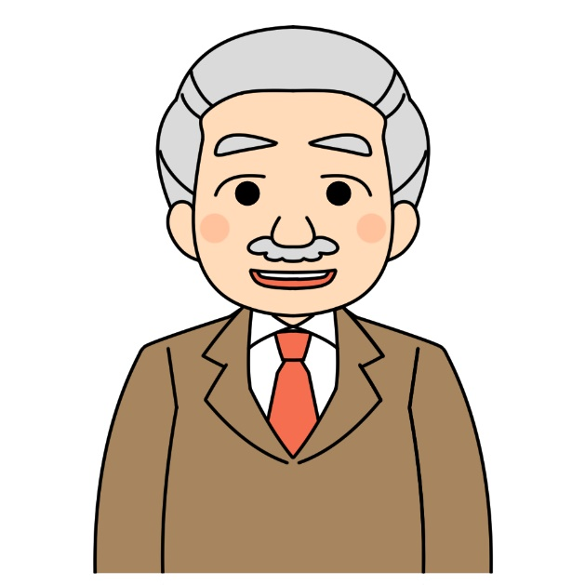

Slide 34
残業代の代わり 基本給をアップ

Slide 37
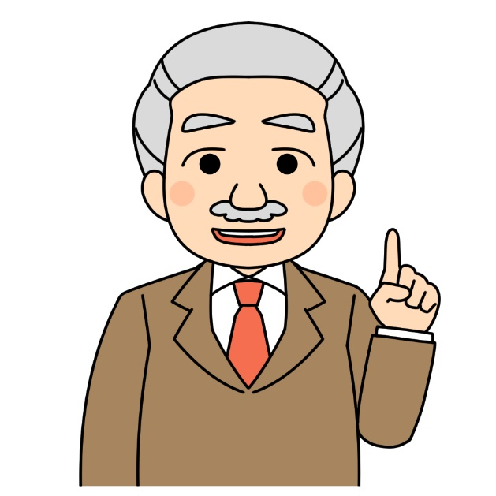

Slide 39
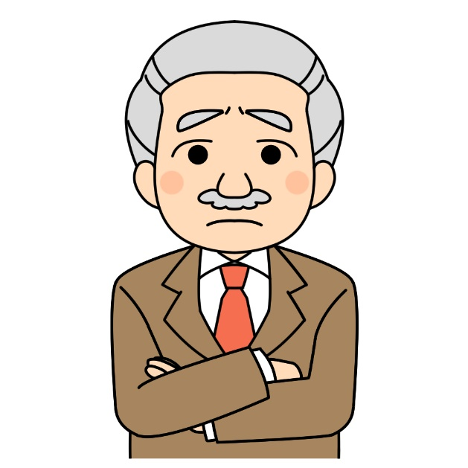

Slide 43
セキュリティ 記録

Slide 44
半年後

Slide 48
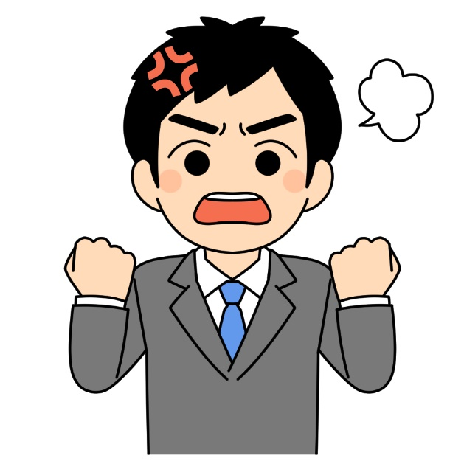

Slide 51
１．２５倍 １．５倍

Slide 52
メール

Slide 53
セキュリティ 記録

Slide 54
パソコン ログ記録

Slide 56
辞表

Slide 59
訴状

Slide 63
残業代＜基本給

Slide 67
未払残業代問題
残業代請求の前提知識
基本原則（労基法３２条～）
①１日８時間労働
例外的ケース
①残業：法定時間を超えて労働させる
→割増賃金を支払う
②変形労働時間制：
一定の条件で，法定時間を超えて
割増賃金を支払わずに労働させる

Slide 68
② 週４０時間労働の例外
例外
１０人未満の商業，映画・演劇業，
保健衛生業及び接客娯楽業は
週４４時間が法定時間

Slide 69
③ 週１回は休日（法定休日）
法定休日労働
→割増賃金が発生する
法定外休日労働
→割増賃金は発生しない

Slide 70
④ 労働時間は，実労働時間で考える
例外
みなし時間制
一定の条件のもとで，実労働時間のいかんにかかわらず，あらかじめさだめた時間を労働したものとみなす
①事業場外労働
②専門職裁量労働
③企画職裁量労働

Slide 71
割増賃金の計算
基礎賃金（月給額等）を一箇月の平均所定労働時間で除することにより，一時間当たりの時間単価を算出することが多い（個別のケース毎に例外あり）
割増率
①：一日８時間，週４０（４４）時間を超える時間外労働⇒１．２５倍
②：深夜労働⇒１．２５倍
③：①の時間外労働，かつ，②深夜労働⇒１．５倍
④：休日労働１．３５倍
⑤：①の時間外労働，かつ，④の休日労働⇒１．６倍

Slide 72
⑤ 適用除外
管理監督者：
法定労働時間や法定休日の規定が適用されない（労基法４１条）。ただし，深夜割増と年休は適用
→簡単には認められない。
→経営者と一体的な立場にあるかどうか。

Slide 73
付加金（労基法１１４条）
上限は割増賃金額と同額
→つまり，最大で２倍の金額になる。
（しかも，判決確定日の翌日から年５％の遅延損害金も）
松山石油事件：大阪地判平成１３・１０・１９労判８２０号１５頁
「付加金の支払い請求については，使用者による同法違反の程度や態様，労働者が受けた不利益の性質や内容，前記違反に至る経緯やその後の使用者の対応などの諸事情を考慮してその支払いの可否および金額を検討するのが妥当である。」

Slide 74
賃金の支払の確保に関する法律
第六条 事業主は、その事業を退職した労働者に係る賃金（退職手当を除く。以下この条において同じ。）の全部又は一部をその退職の日（退職の日後に支払期日が到来する賃金にあつては、当該支払期日。以下この条において同じ。）までに支払わなかつた場合には、当該労働者に対し、当該退職の日の翌日からその支払をする日までの期間について、その日数に応じ、当該退職の日の経過後まだ支払われていない賃金の額に年十四・六パーセントを超えない範囲内で政令で定める率を乗じて得た金額を遅延利息として支払わなければならない。
２ 前項の規定は、賃金の支払の遅滞が天災地変その他のやむを得ない事由で厚生労働省令で定めるものによるものである場合には、その事由の存する期間について適用しない。

Slide 75
会社が倒産した場合
労働者健康福祉機構の未払賃金立替払い制度で８割もらえる可能性
ただし，条件や上限がある。
・１年以上継続した事業
・法律上または事実上の倒産
・倒産の６か月前から２年以内に退職した者
・年齢による支給額の上限がある

Slide 76
人事にまつわる よくある誤解 チェックリスト
①採用内定は自由に取り消せる？ ⇒解雇と同様に判断される場合アリ⇒ハードルが高い
②採用延期は自由にできる？ ⇒給与は支払わなければならない可能性アリ
③入社前研修に給料は発生しない？ ⇒強制・義務であれば発生する可能性アリ
④試用期間中の本採用拒否は自由にできる？ ⇒解雇と同様に判断される場合あり⇒ハードルが高い
Notes:
これまで3つの判例を見てきましたが、最後は今日のテーマに関連するよくある誤解チェックリストをお話しします。
（①本文を読み上げる）
（②本文を読み上げる）4月1日入社のはずだったのを会社の都合で延ばすと、支払わないといけない可能性があります。
（③本文を読み上げる）雇用契約に基づき義務を伴うなら支払う。自由参加なら不要となる。
（④本文を読み上げる）

Slide 77
⑤有期契約の社員が無期契約の社員になることはない？ ⇒改正労働契約法１８条によりあり得る。 平成２５年４月１日以降の日を初日とする有期労働契約を更新し，通算契約期間が５年を超える場合 （ただし，様々な例外があるため，詳細は厚生労働省HP等をご参照ください）
⑥部長には残業代を払わなくて良い？ ⇒部長かどうかで，残業代を支払うか否かが決まるわけではない。労基法の「管理監督者」に該当するか否か。これは，名目ではなく実態で判断される。
⑦管理監督者に割増賃金は一切発生しない？ ⇒管理監督者でも深夜割増賃金は払わなければならない （深夜勤務：午後１０時から午前５時までの時間帯の勤務）
⑧年俸制では残業代は発生しない？ ⇒発生する。年俸制というだけでは，残業代が発生しないことにはならない。
Notes:
（⑤本文を読み上げる）今まではなかったのですが、今後は労働者の申し出によって無期契約になることがあります。中小の経営者の方の中には知らない方もいらっしゃるようですので注意が必要です。また世用の例外もありますので、正確な情報は、厚労省のＨＰをご覧ください。
（⑥本文を読み上げる）ファーストフード店の店クラスでは、管理監督者には当たらい。よく言われるのは、経営者と一体の立場であるか、待遇や、時間管理、人事権などで判断されます。
（⑦本文を読み上げる）管理監督者に該当しても割増賃金は発生することがあります。
（⑧）本文を読み上げる）声もよく聞かれることです。年棒制と残業は関係ありません。すべて発生します。

Slide 78
⑨固定残業代は適法？ ⇒違法・無効の可能性 ・固定残業代・定額残業代とは，残業代金をあらかじめ固定額で支給すること。 ・規定の仕方や運用の仕方で，違法・無効とされてしまうケースが増えている。
⑩懲戒規程がないのに懲戒処分できる？ ⇒できない。どんなに悪いことをした従業員がいても，懲戒規程を用意していなければ，懲戒処分はできない。 （普通解雇や損害賠償は可能）
⑪従業員間のパワハラで会社が責任を負うことはない？ ⇒ある。パワハラを知りながら放置していた等。会社の従業員に対する安全配慮義務違反を理由に損害賠償責任を負う可能性
⑫定年を５５歳にしてよい？ ⇒定年５５歳は無効。
Notes:
（⑨本文を読み上げる）これはよく出る論点です。
（⑩本文を読み上げる）うちは規程がないのですがやりたい、又はこんなに悪いことをしたから懲戒したい、との相談ですが、これはできません。戒告やけん責、減給、出勤停止、諭旨解雇、懲会解雇などはできません。
（⑪本文を読み上げる）厚労省に寄せられる最も多いものです。
（⑫本文を読み上げる）55歳では、定年無しになる可能性がある。学者の間で判断が分かれており定年無し又は60歳という意見がある。

Slide 79
⑬定年を６０歳にしてそれ以降は雇わなくてよい？ ⇒違法。法改正により，６５歳までの継続雇用確保措置が必要 ⑴定年を廃止する ⑵定年を６５歳にする ⑶６５歳までの継続雇用制度を設ける
⑭パートは正社員ではないのでパートであるという理由で正社員とは差別してよい？ ⇒違法。改正パートタイム労働法により，正社員と職務の内容と人材活用の仕組みが同じであるのに，パートという理由だけで差別するのは違法の可能性
⑮障害者はほかの社員とは担当業務が違うので，障害者という理由でほかの社員とは差別してよい？ ⇒改正障害者雇用促進法により，障害者であることを理由とする差別は禁止 さらに，障害の特性に配慮した必要な措置も必要
⑯退職する際に研修費用等を従業員に支払わせる契約は有効？ ⇒ケースバイケースで無効になる可能性
Notes:
（⑬～⑯本文を読み上げる）

Slide 80
⑰突然，「クビだ，明日から来るな」と言える？ ⇒不当解雇と判断され，一定の金銭支払いの可能性。
労働契約法１６条
①客観的合理的理由
②社会通念上の相当性
⇒これらを満たさない場合は，権利の濫用であり，無効
⑱解雇は平均賃金３０日分を支払えばできる？ ⇒できない。 解雇をする際は，３０日前に予告するか，３０日前の予告に満たない期間分の平均賃金を支払わなければならない（解雇予告手当金）が， これとは別に，解雇をする正当な理由がなければならない。
Notes:
⑰これはテレビドラマによくある「明日から来るな！」と叫ばれる主人公。主人公はもう行かないことが多いのですが、今は、インターネットで調べて、不当解雇の可能性が大です。（⑰本文を読み上げる）１年働いていないで、不当解雇と判断されたら、1年分を支払う可能性があります。「明日から来るな！」は相当リスクがあります。
⑱ですが、これもよく聞かれる。30日分払えば、解雇できるんでしょ！、全くそうではありません。（⑱本文を読み上げる）

Slide 81
なぜ裁判をするのか？
⇒ 色々な目的がある
・判決を取りたい
・話し合いをしたい
・事件を公にしたい
・感情的満足を得たい
⇒ 法の予定する流れは，
請求に応じない相手方に対し，強制的に権利を実現する

Slide 82
勝訴判決をとればお金がもらえる？
（例えば，未払賃金請求訴訟）
⇒相手方が敗訴判決を受けて支払ってくれれば良い。
⇒しかし，支払ってくれない場合，そのままでは，勝訴判決は紙切れでしかない。
⇒勝訴判決は，「債務名義」として，強制執行ができるようになる。

Slide 83
債務名義を取得する方法は？
・訴訟
・労働審判
・調停
・支払督促
・即決和解
・強制執行認諾文言付公正証書
（＊あっせんは成立しても債務名義にならない）

Slide 84
強制力があるものは？
この場合の強制力とは，相手方が出頭等しない場合，債務名義を取得できるという意味
⇒訴訟・労働審判・支払督促
（調停やあっせんは，相手方が出頭しない場合は，それ以上進まない）

Slide 85
強制執行の方法は？
自分で強制執行可能な相手方の財産を探して裁判所に申し立てる
現金，預貯金，売掛金，
不動産，動産，
クレジットカード決済収入，
給料，役員報酬，
生命保険解約返戻金，その他

Slide 86
通常訴訟の流れは？
・訴状を作成して提出する
・提出後，１か月程度で，第１回口頭弁論期日が設定される
・被告が答弁書を提出する
・その後，月に１回程度，裁判期日が設定され，主張を交換する
・また，書証は適宜提出する
・争点が整理されると証人尋問を行う
・その後判決が出される
・控訴・上告ができる

Slide 87
労働審判とは？
２００６年４月スタート
裁判官と労使の専門委員で構成される労働審判委員会が，事件の審理（争点整理・証拠調べ等）を行うとともに，調停（話し合いによる紛争解決）を試み，調停が成立しない場合には，労働審判（訴訟における判決のようなもの）を出す裁判制度。
原則として，３回の期日で終了する。
申立てから４０日以内で第１回期日が定められ，第１回でほとんどの主張を出すべきとされ，遅くとも第２回期日までに審理を終わらせ，第１回ないし第３回期日で調停を試み，調停が成立しない場合には，審判をするという運用がなされている。
→使用者側は，準備時間が圧倒的に少ない！！

Slide 88
労働審判は，第１回期日での心証形成が大きい。
第１回期日までに全ての書類を作成して，必要な主張を行い，証拠書類を整え，証人のインタビューを行って当日のリハーサルを行い，当日もリハーサルを行ったうえで，手続に臨む。
社長の手元に労働審判の申立書が届いてから，税理士に相談し，税理士から社会保険労務士に相談し，社会保険労務士から弁護士に相談がいくと，残りの準備時間が１，２週間だったりすることも・・・。
ご紹介者がいない場合，お引き受けできないことも・・・。
平均審理日数は約７０日と言われている。
審判に不服があれば，二週間以内に異議を出すことにより，訴訟に移行する。
約７割が，異議を出さずに解決されている。

Slide 89
労働審判は，
時間との闘い！！

Slide 90
人事に関するリスクが増えている要因
・人事に関する法律知識は，誤解されている内容が多い。
・最近は権利意識の強い労働者が増えている上に，「ブラック企業」という言葉が流行り，会社を訴えることに対する抵抗感が減少
・しかも，インターネット上に，労働者の権利に関する情報があふれている
⇒人事に関するリスクが増大
⇒予防コンサルティングの重要性がますます高まる

Slide 91
労働事件の特殊性
・日常生活に影響する事項が多いうえに，法改正が頻繁に起こる。
→最新の法令をフォローし続けなければならない。
・裁判における判断が，実務に与える影響が大きい。
特に，東京地裁労働専門部（民事１１・１９・３６部）の判断。
→最新の裁判例をフォローし続けなければならない

Slide 92
よくあるやりとり
従業員トラブル発生
↓
経営者：「なんでもっと早く言ってくれなかったんだ！！」
専門家：「言いましたよ。ただ，しつこく売り込むわけにもいかないので，一度しか言いませんでしたが。」
経営者：「こんなに重要なことなら，もっと深刻に提案すべきだっただろう！！」
⇒メールなど，証拠に残る形で，提案したことを残しておくべき

Slide 93
よくあるお悩み
・経営者がリスク
をわかってくれない
・経営者が
動いてくれない

Slide 94
予防コンサルティング
のメリットを考えて
それを伝えて
行動を促す

Slide 95
^{介護施設長}
Ａ社長

Slide 97
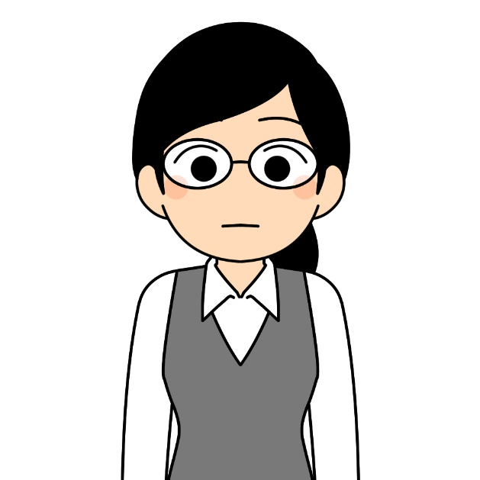

Slide 98
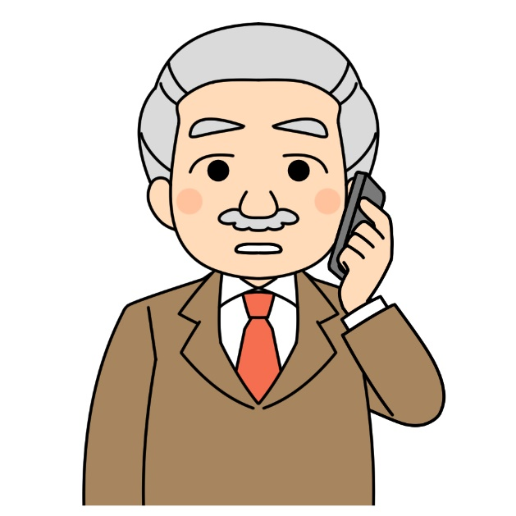

Slide 100
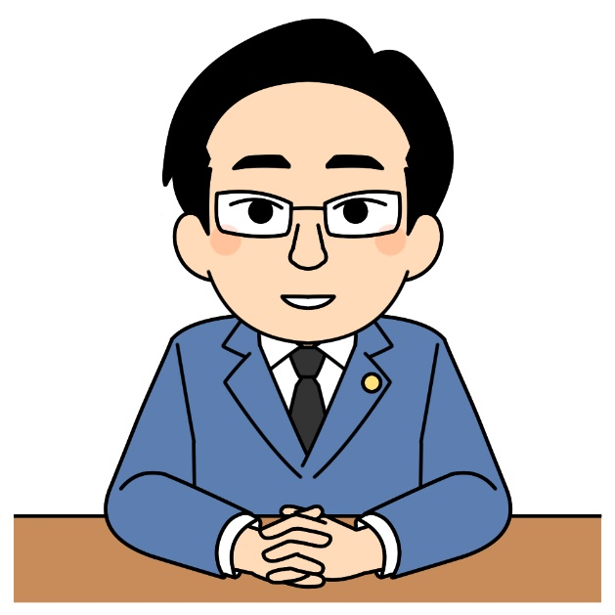

Slide 101
残業代

Slide 104
募集費用 求人広告

Slide 107
研修代 教育費

Slide 109
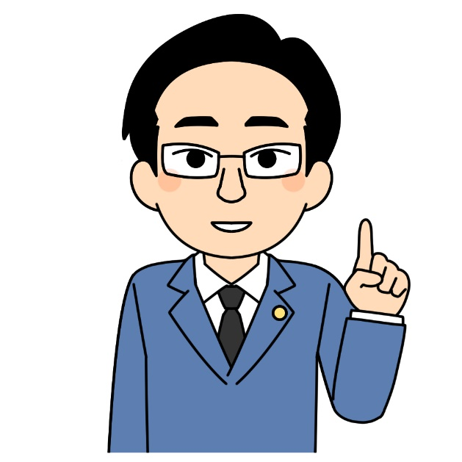

Slide 110
①残業削減 ②求人広告費 ③研修費

Slide 112
①仕事しらべ ②業務実施上の コツのマニュアル化 ③子供参観日 ④ファミリーサービスデー

Slide 113
⑤計画的な年休取得 ⑥男性育児休業 ５日間有給化 ⑦ 「子育てサポート企業」 認定(くるみん認定）

Slide 114
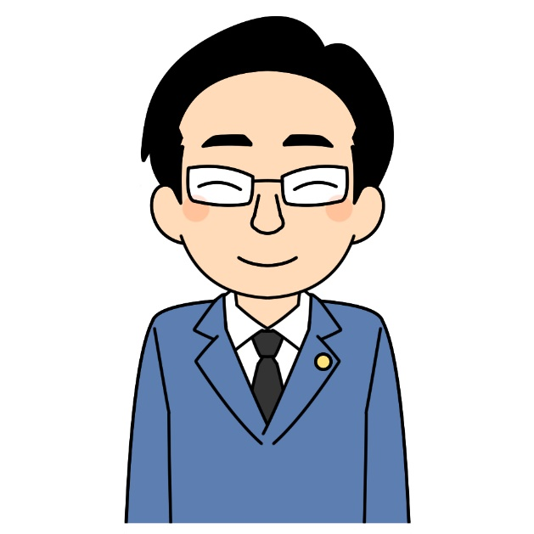

Slide 116
取材

Slide 117
定着率

Slide 118
復職増

Slide 119
残業削減

Slide 121
融資 補助金 助成金

Slide 123
継続的に，お得な情報を提供していると，発言力が上がり，難しい提案でも，聞いてもらえるようになる。⇒情報発信活動

Slide 124
予防がコストも 効果も最良 コンサルタント の強み

Slide 125
法 律
○知らなかっただけで大変な目に遭う
○知っているだけで得をする
⇒経営者に伝えてあげるだけで，喜ばれる

Slide 126
ご清聴
ありがとう
ございました

